Slide 1
Художники – передвижники 2 половины 19 века подготовила: учитель истории и обществознания А.П. Зайчук
Интегрированный урок по истории и
рисованию

Slide 2
Цели: - Познакомить учащихся с художниками 2 половины 19 века. Задачи: - способствовать формированию эстетического отношения к действительности и интереса к народному искусству; - формировать чувство гордости за искусство русских художников; - развивать творческую самостоятельность, творческое отношение к изображаемому сюжету; - развивать умения использовать знания полученные на уроках истории и рисования; - осуществлять межпредметные связи интегрированного курса истории и ИЗО.

Slide 3
Живопись-вид искусства

Slide 4
Картинная галерея – это то место, где собраны работы художников, где проходят выставки картин, куда приходят люди, чтобы любоваться произведениями искусства.

Slide 5
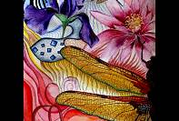
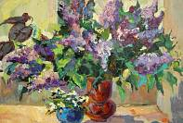
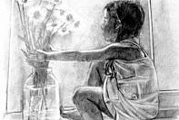
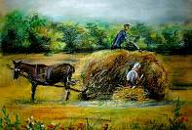

Slide 6
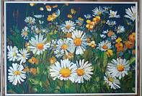
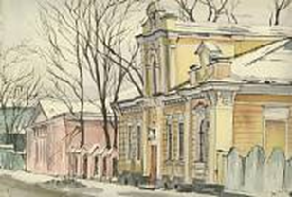
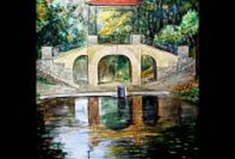
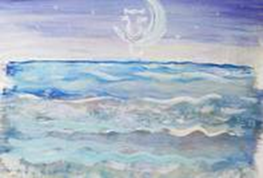

Slide 7
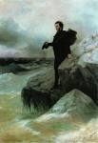
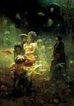
Живопись – означает писать жизнь, писать живо, то есть полно и убедительно передавать действительность, где цвет играет главную роль. Полнота охватываемых живописью явлений проявляется в жанрах.

Slide 8
Жанр – это несколько особенных признаков, по которым мы отличаем одни от других. Художник пишет красками, но в зависимости от того, что изображено на картине, можно определить жанр. Жанр портрет пейзаж натюрморт

Slide 9
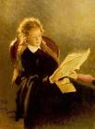
Портрет – изображение человека или группы людей

Slide 10
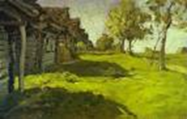
Пейзаж – изображение местности, вида природы или моря

Slide 11
Натюрморт – изображение цветов, фруктов, различных предметов

Slide 12
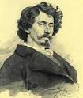
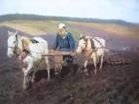
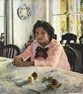
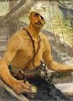
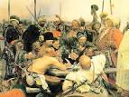

Slide 13
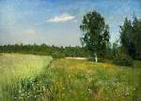
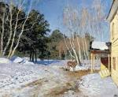
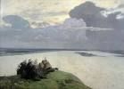
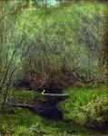
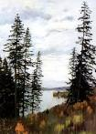
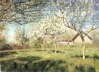

Slide 14
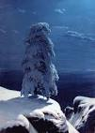
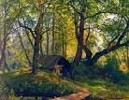
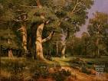
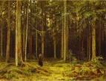

Slide 15
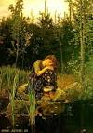
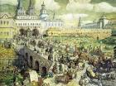
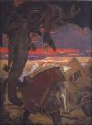
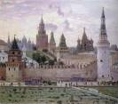
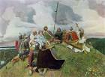
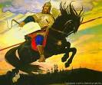

Slide 16
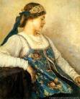
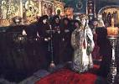
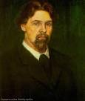
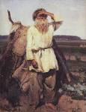
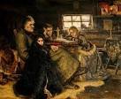

Slide 17
Передвижники – это общество художников, передвижных художественных выставок. К ним относились такие великие художники как: И.И. Шишкин, В.И. Суриков, И.И. Левитан, И.Е. Репин.

Slide 18
Урок рисования

Slide 19
1. Группа (портретисты) – выполняют работу при помощи трафарета. И волшебных фломастеров в определенной последовательности. Посередине положите лист с изображением, и поочередно закрывая трафаретом закрасить.

Slide 20
2. Группа (пейзажисты) – выполняют работу при помощи трафарете и волшебных фломастеров. Приложив трафарет к листу бумаги, осторожно закрасить, дать подсохнуть и убрать трафарет.

Slide 21
3. Группа (натюрморт) – выполняют работу с помощью стилизованного рисунка. На приготовленный лист бумаги нанести краску, дать высохнуть, протереть и рассмотреть выполненный рисунок.

Slide 22
Повторение правила рабочего человека

